Slide 1

LocalStorage – Sync / Async - Géolocalisation
Présenté par : MANI Mohammed Adil

Slide 2
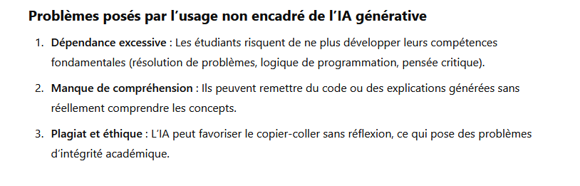
Note Importante
Réponse de ChatGPT

Slide 3
Les nouveautés de JS
Les dernières versions ont apporté plusieurs nouveautés au développeurs Web comme :
LocalStorage / SessionStorage : Mémoire interne dans la navigateur pour des raisons de persistance.
CallBacks : Résoudre les problèmes de fonctions asynchrones.
Géolocalisation : Récupérer la position de l’utilisateur.

Slide 4
LocalStorage SessionStorage

Slide 5
La persistance
la persistance désigne la capacité des données à survivre au-delà de l’exécution d’un programme. Autrement dit, les données persistantes restent accessibles même après l’arrêt ou le redémarrage du système.
En Programmation, nous pouvons persister les données en utilisant : Des fichiers, Des base de données, Des systèmes de cache.

Slide 6
LocalStorage – SessionStorage
Avant localStroage, la persistance en masse était toujours liée avec une base de données, et cette dernière est dans le côté serveur. C’est-à-dire que nous étions dans l’obligation de passer vers PHP, JEE, ASP …
LocalStorage et SessionStorage sont une solution adaptée aux besoins actuels de stockage de données variées, dans le navigateur, qui sont limités en taille.
LocalStorage et SessionStorage peuvent contenir jusqu’au 5MO de données persistantes même après la fermeture du navigateur.
LocalStorage mémorise les données sans limite de durée de vie, tandis que SessionStorage se détruit après la fermeture du navigateur.

Slide 7
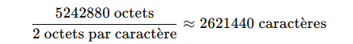
LocalStorage – SessionStorage
Comme déjà mentionné, l’une parmi les grande limitation de LocalStorage et SessionStorage est la limite de taille mémoire à utilisé.
5MO Octet peut centenier jusqu’au :
Alors, si par exemple nous voulons enregistrer des produits avec comme information : Libelle, Pu et Qté. Nous pouvons enregistrer approximativement : 65 000 produits si les libellés sont courts.
Une autre limitation importante peut être indiquée : La portabilité. Les données enregistrées dans LocalStorage sont enregistrées dans le navigateur. Alors si vous changez la machine – Même en utilisant le même compte – Les données ne seront pas accessibles.

Slide 8
LocalStorage – SessionStorage
Est-ce que je suis intéressé par la persistance ?
Si Oui – Est-ce que je vais dépasser le 5MO ?
Si Oui – Est-ce que les informations sont portables
Si Oui - Non – Est-ce que les infos doivent être détruites après fermeture de navigateur ?
Si Oui – SessionStorage
Si Non - LocalStroge ( Illimité )

Slide 9
Les nouveautés de JS - LocalStorage
localStorage / sessionStorage contiennent 4 fonctions importantes :
setItem(clé, valeur) : Ajouter ou Modifier un élément.
getItem(clé) : Récupérer un élément.
removeItem(clé) : Supprimer un élément.
clear() : Vider le localStorage.

Slide 10
Les nouveautés de JS - LocalStorage
Exercice :
Créer un formulaire avec nom, prénom et bouton, au moment de clique sur le bouton enregistrer les 2 informations dans localStorage.
Créer un formulaire
Répondre à la question Quand et programmer l’evenement
Récupérer le nom et le prénom
Enregistrer les informations dans le localStorage.
Au moment de chargement de document, afficher le nom et le prénom dans un div s’ils sont disponibles, sinon affichez « Aucune information enregistrée »
Ecrire un code qui s’execute au moment de chargement de la page.
Créer un div dans HTML pour le récupérer
Tester la disponibilité dans le LocalStorage
Changer le contenu HTML du Div recupéré.

Slide 11
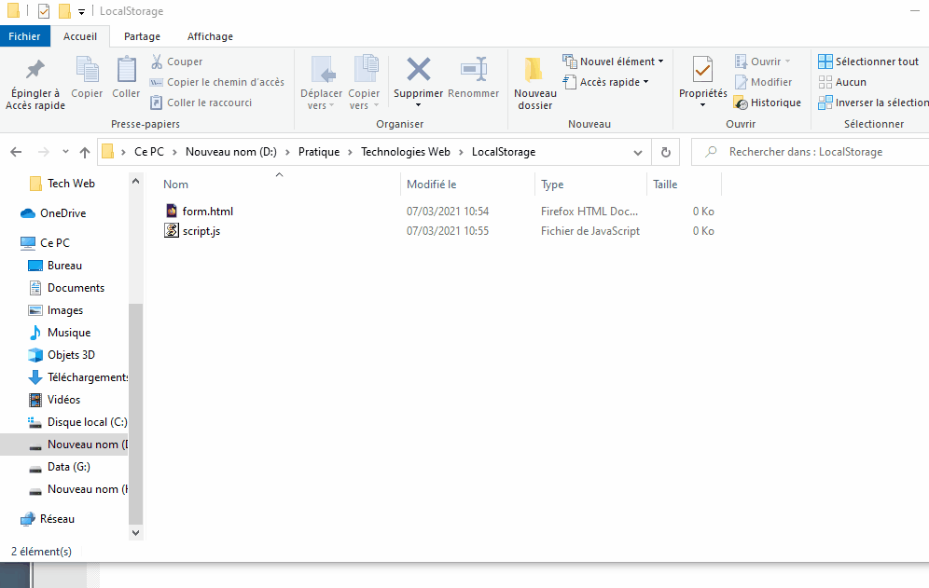
Solution : Création de formulaire

Slide 12
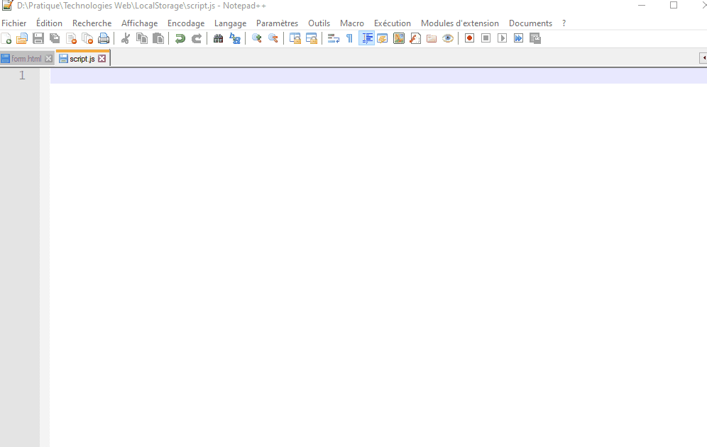
Solution : Remplir le LocalStorage

Slide 13
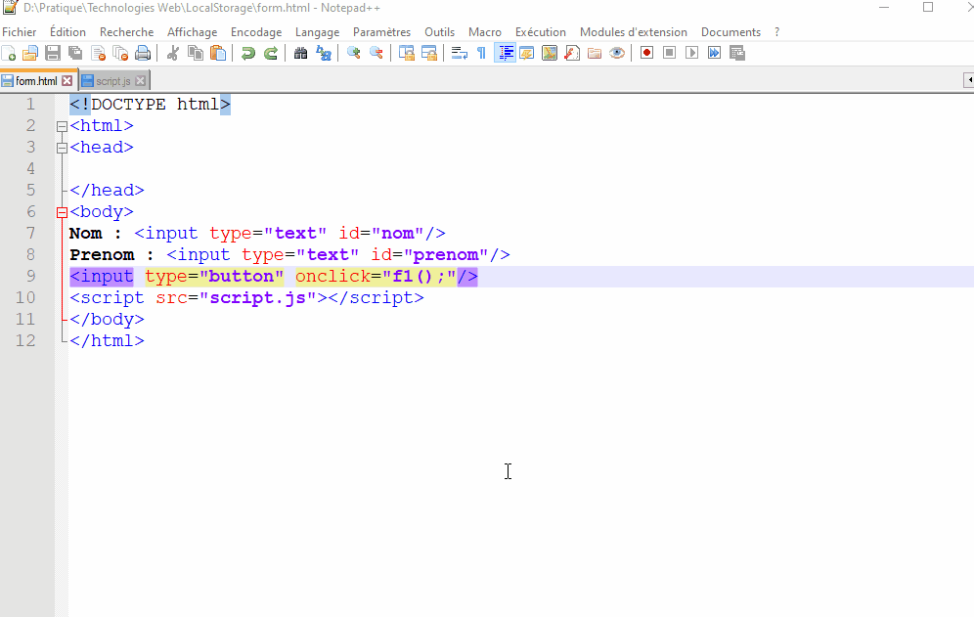
Solution : Tester la disponibilité

Slide 14
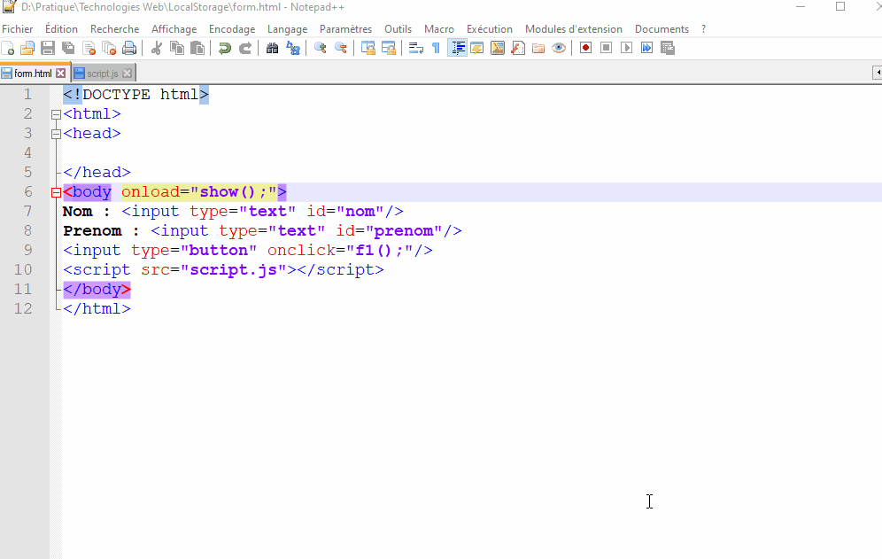
Solution : Affichage

Slide 15
Les nouveautés de JS - LocalStorage
Il reste à signaler que LocalStorage et SessionStorage souffrent d’une autre limite non importante : Les valeurs acceptés par Local/Session Storage, doivent être de de type string, alors si nous voulons enregistrer un objet ou un tableau, nous somme obligé de le convertir en chaine de caractères, c’est ce que nous appelons : La sérialisation.
La sérialisation la plus performante et supportée actuellement et la sérialisation en JSON, un format universel, qui permet de traduite un tableau ou objet à une chaine de caractère comme suit :
Notes
15
20
14
12
10
Sérialisation
myJSON
‘’ [15,20,14,12,10]’’
var myJSON = JSON.stringify(Notes);
Désérialisation
var Notes = JSON.parse(myJSON);

Slide 16
Les nouveautés de JS - Exercice
Définir en JavaScript un tableau vide pour enregistrer les notes des étudiants.
Implémenter en JavaScript les fonctions qui permettent d'afficher un tel tableau, de savoir combien d'étudiants ont eu plus de 10 comme note, de calculer la moyenne des notes, de connaître la note maximale, la note minimale et de rechercher une note particulière.
Associez chaque fonction avec un évènement de clique sur un boutton.
Enregistrer les notes dans le LocalStorage

Slide 17
Asynchronous code

Slide 18
Sync/Async - Problématique
La lecture des lignes, sous JS ou TS est synchrone, si les lignes n’ont pas un impact sur les performances.
Si une instruction précise, prend plus du temps que l’attendu, l’interpréteur passe aux lignes suivantes.
Cela peut impliquer des erreurs de type undifined, ou l’affichage des messages incorrectes.

Slide 19
Sync/Async – Pourquoi discuter ce sujet ?
Le passage du mode synchrone habituel vers le mode asynchrone peut être une source de problèmes pour l’application.
Exemple : Calcul mathématique simple:
1 –
2 –
3 –
var a = 4;
a = a + 4;
a = a * 2
16
12
Exécution synchrone : 1 puis 2 puis 3
Exécution asynchrone : 1 puis 3 puis 2

Slide 20
Sync/Async – La programmation Async chez les autres
La programmation asynchrone existe dans la majorité des langages de programmation.
- Alors pourquoi est-il nécessaire d'en discuter en JS ?
JavaScript bascule vers le mode asynchrone d’une manière automatique, sans préavis.

Slide 21
Pourquoi le mode Async ?
Rapidité – Au contraire ( Context Switching)
Fluidité & UX – No Blocking
Exemple : 7anout

Slide 22




Pourquoi passer vers le mode Async ?
Ravitaillement
Lait
10min pour le 1er
mouvement
10min
10s
1min
11min et 10 secondes
1
La DST
Ra
Lait
vitaillement
2min pour le 1er
Mouvement
=
Plus fluide
مسربس
2
1min
10s
1min
10s
9min
11min et 20 secondes

Slide 23
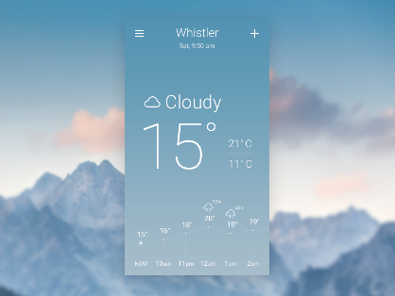

Pourquoi passer vers le mode Async ? Cas pratique
Vous voulez voir la météo sur une application mobile
Processeur de téléphone = Le magasinier - L’application = Les clients – Vous = La DST
L’application suivra les étapes suivantes :
1- Consommation d’API
2- Affichage d’un background bleu
3- Affichage d’une animation
Nous
(10s)
10s
10s
Avec blocage
Sans blocage
Exécution synchrone : 1 puis 2 puis 3
Exécution asynchrone : 2 puis 3 puis 1

Slide 24
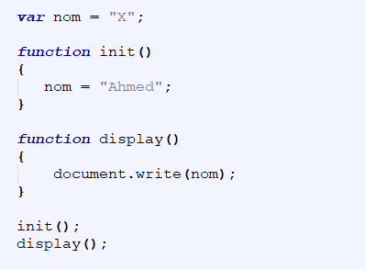
Exemple : Sync
Résultat sur le navigateur : Ahmed

Slide 25
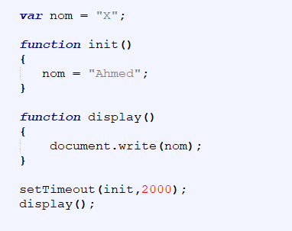
Exemple : Async
Résultat sur la navigateur : X
La fonction display() a été exécutée avant l’exécution de init().

Slide 26
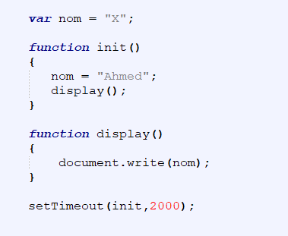
Exemple : Solution traditionnelle
Résultat sur la navigateur : Ahmed
Critique : Couplage fort

Slide 27
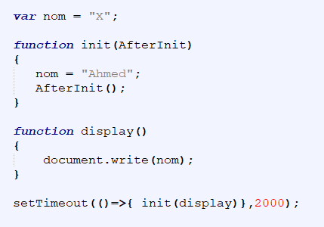
Exemple : Solution avec Callbacks – ES5
Nous avons pu contourner le problème du traitement asynchrone en se basant sur le principe des callbacks.
Résultat sur le navigateur : Ahmed

Slide 28
Exemple : Solution avec Callbacks
Un Callback ou bien rappel est une fonction qui doit être exécutée après l' exécution d' une autre fonction.
Les rappels sont principalement utilisés lors de la gestion d'opérations asynchrones telles que: faire une demande d'API à Google Maps, extraire / écrire des données depuis / dans une base de données.
En JavaScript, les fonctions sont des objets. Pour cette raison, les fonctions peuvent prendre des fonctions en tant qu'arguments.
Toute fonction passée en argument s'appelle une fonction de rappel.

Slide 29
Exemple : Solution avec Callbacks
Plusieurs fonctions de rappel autorisées : Nous pouvons passer plusieurs fonctions de rappel dans le paramètre d'une fonction.
Lorsque nous avons plusieurs rappels, le code devient illisible et difficile à maintenir, ce problème est appelé Enfer des rappels (Callbacks Hell), les solutions proposées sont :
Eviter de travailler avec les fonctions anonymes.
Commenter votre code.
Travailler avec les promesses.

Slide 30
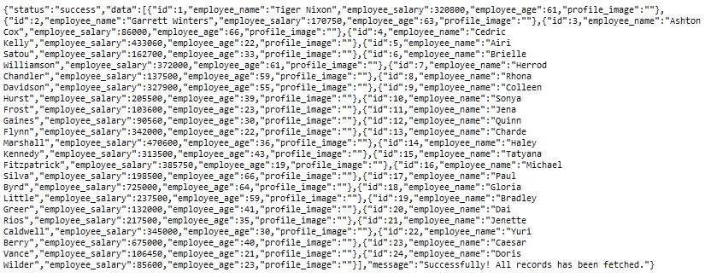
Exemple : Consommation d’API
http://dummy.restapiexample.com/api/v1/employees
Résultat Retourné en JSON

Slide 31
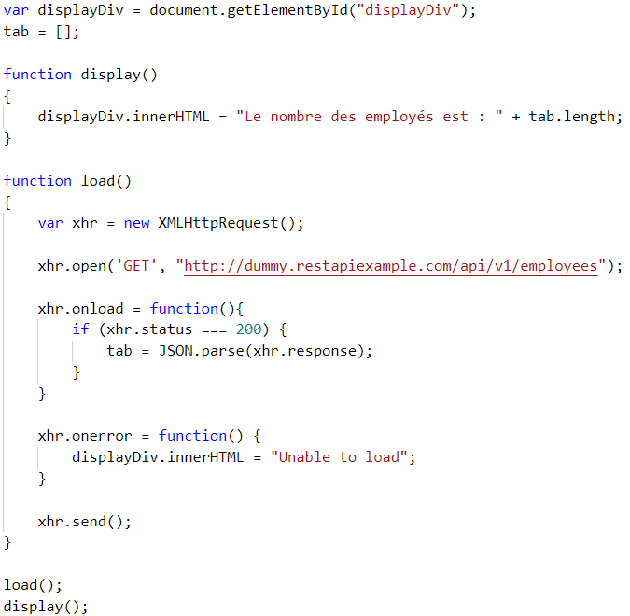
Exemple : Code Synchrone
Exemples avancés en se basant sur des appels HTTP
Message affiché : Le nombre des employés est : 0

Slide 32
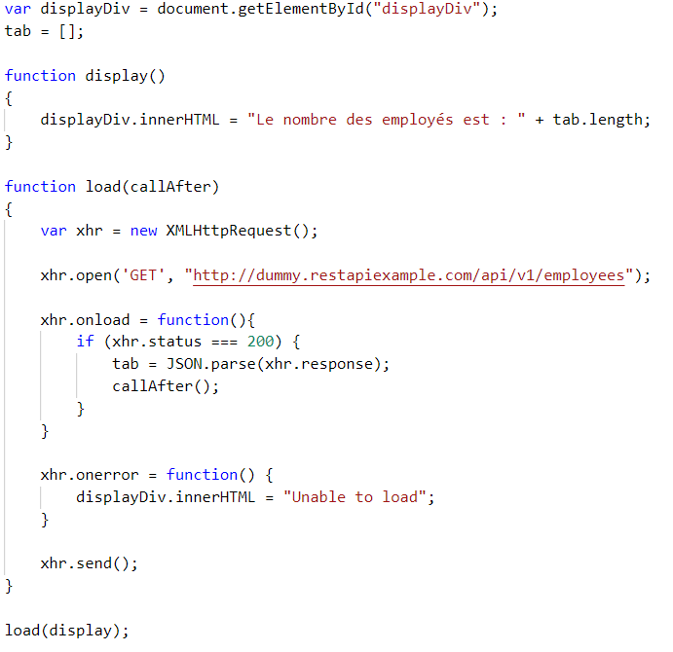
Exemple : Code Asynchrone avec Callbacks
Message affiché : Le nombre des employés est : 6460

Slide 33
La géolocalisation

Slide 34
Les nouveautés de JS - Géolocalisation
La géolocalisation permette de localiser un client sur terre, pour calculs de positions et itinéraires.
Dans l'espace, trois coordonnées sont nécessaires :
Latitude
Longitude
Altitude (facultative selon les besoins, la plupart des humains se déplaçant sur un même plan )
L'API donne aussi accès lorsqu'il y a déplacement à la vitesse et à la direction.
Attention, depuis 2016-2017 la plupart des navigateurs (dont Chrome, Opera) demandent d'utiliser le protocole https:// pour pouvoir accéder à la géolocalisation.

Slide 35
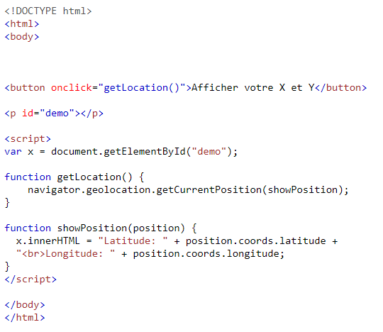
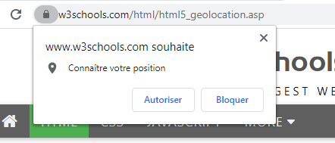
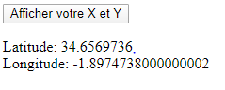
Les nouveautés de JS - Géolocalisation
Demande d’autorisation
Affichage de résultat
Code HTML pour la géolocalisation

Slide 36
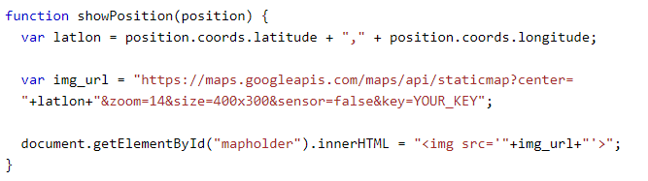
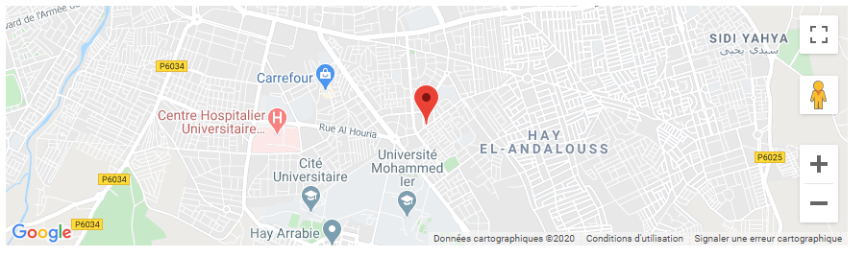
Les nouveautés de JS - Géolocalisation
Code HTML pour l’affichage de position dans un MAP Google
Affichage de résultat

Slide 37
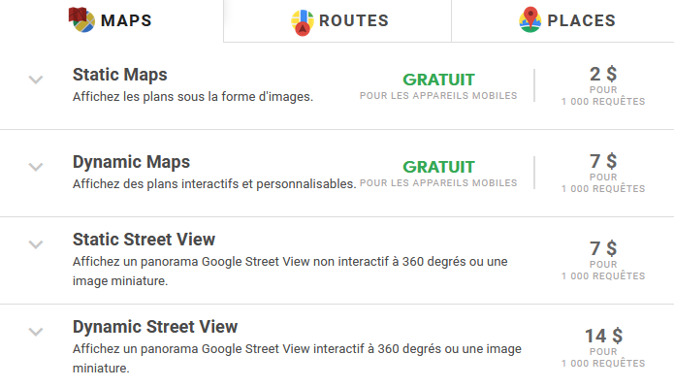
Les nouveautés de JS - Géolocalisation
Tarifs Google pour Maps
Google vous offre un crédit de 200$ gratuit chaque mois équivalent à :
100 000 Requête static Maps.
29 000 Requêtes Dynamic Maps
29 000 Requêtes Static Street View

Slide 38
Consommation des APIs

Slide 39
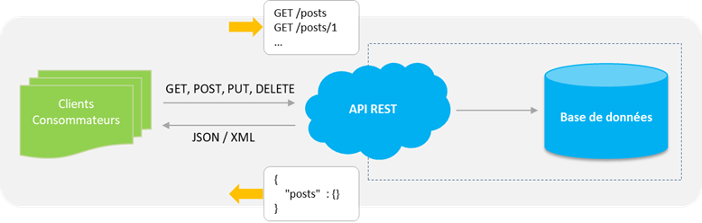
Consommation d’API
Une API (Application Programming Interface) est un ensemble d’outils qui permettent à différents logiciels de communiquer entre eux.
Dans le contexte du web, une API est souvent utilisée pour permettre à des applications web de récupérer des données à partir d'un serveur distant.

Slide 40
Consommation d’API
Les APIs permettent l'intégration de fonctionnalités ou de services tiers dans une application existante, ce qui peut étendre les capacités de cette dernière.
Certaines APIs sont gratuites et ouvertes au public, tandis que d'autres sont payantes et nécessitent un abonnement ou des frais d'utilisation. Les APIs gratuites sont souvent limitées en termes de fonctionnalités ou de volume d'utilisation.

Slide 41
Consommation d’API
Le moyen le plus ancien pour la communication avec une API est la classe XMLHttpRequest.
C’est une classe composée de plusieurs fonctions prédéfinies dont l’objectif est la récupération et l’envoie de donnée à partir ou vers une API.
La communication avec une API est considérée comme un traitement lourd, alors le JavaScript décidera de passer vers le mode Asynchrone en exécutant ses lignes. Si vous avez des lignes à exécuter après l’appel, vous devez faire attention.

Slide 42
Consommation d’API
Pour pouvoir utiliser cette classe, vous devez suivre les étapes suivantes :
Instancier l’objet XMLHttpRequest
Appeler la fonction open(), avec 2 paramètres : le verbe de consommation et l’URL de l’API.
Surcharger la fonction évènement onload() pour traiter le cas de succès.
Surcharger la fonction évènement onerror() pour traiter le cas d’erreur.
Appeler la fonction send().
Notez que d’autre évènement à surcharger existent comme :
onloadstart: Cet événement se déclenche lorsque la requête commence.
onloadend: Cet événement se déclenche lorsque la requête est terminée (avec succès, en erreur ou annulée).

Slide 43
Consommation d’API
Avant de consommer une API, vous serez dans l’obligation de comprendre sa réponse, vous devez lire sa documentation pour récupérer ses informations :
Payante, Gratuite ou selon volume de communication.
Les pays autorisés.
Les verbes autorisés ( GET, POST, PUT, DELETE )
La forme de l’URL et les paramètres d’entrées.
La forme de réponse : Cette partie est la plus importante, vous devez comprendre la structure du tableau envoyé.

Slide 44
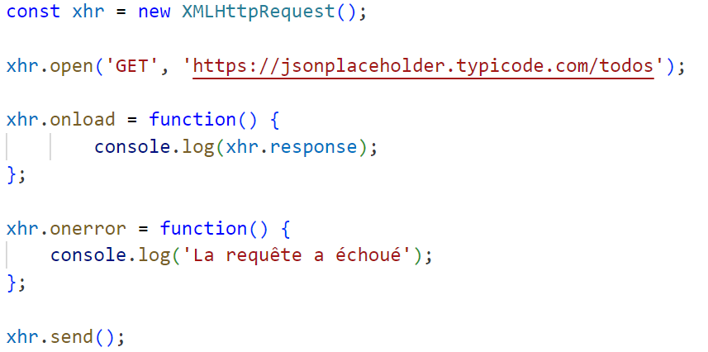
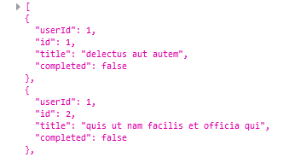
Consommation d’API – Exemple de code
Code pour consommer une API Fake
Résultat sur la console - Une chaine JSON

Slide 45
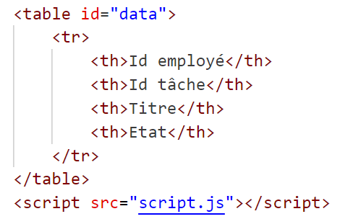
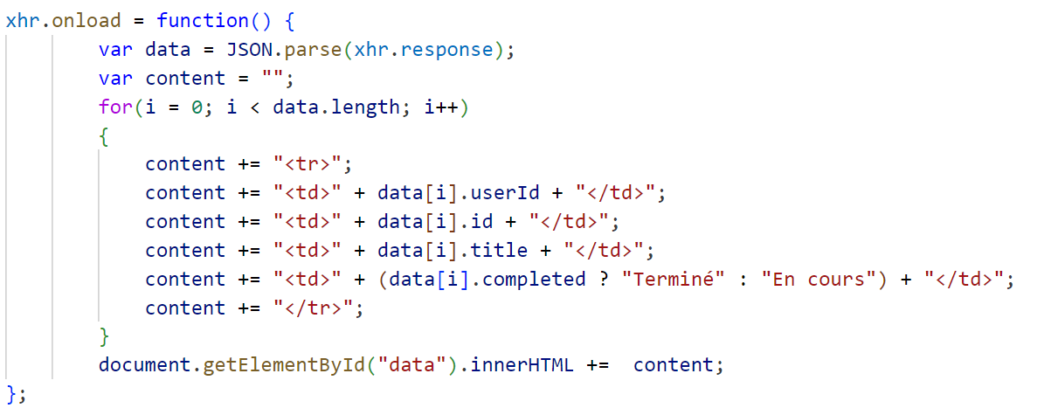
Consommation d’API – Exemple de code
Pour afficher le résultat de l’API dans la page HTML, nous devons désérialiser l’objet reçu en premier lieu, puis naviguer tous en respectant la structure du tableau envoyé.
Code HTML
Code JS

Slide 46
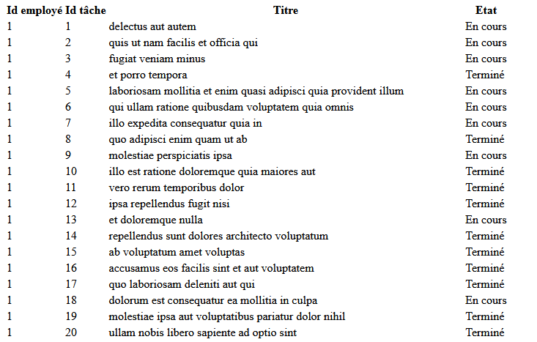
Consommation d’API – Exemple de code
Résultat sur le navigateur sous forme de tableau

Slide 47
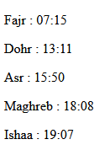
TP – Consommation d’API
http://api.aladhan.com/v1/calendar?latitude=51.508515&longitude=-0.125487
Visiter le lien : https://aladhan.com/prayer-times-api pour consultation de la forme de réponse l’API.
Consommer l’API pour afficher les 5 temps de prières.
Utilisez onloadstart et onloadend afin d’afficher un message : Chargement …
Modifier le lien pour l’affichage à la base de la géolocalisation de l’utilisateur.

Slide 48
TP – Consommation d’API
Créez une application JavaScript permettant de générer une facture à partir d'une API de produits fictifs (Fake).
L'API doit être consultée une fois par jour et les données stockées localement dans le LocalStorage.
L'interface utilisateur doit comprendre une liste déroulante pour choisir le produit, une zone de texte pour la quantité et un tableau pour afficher les détails de la facture.
Après le clique sur le bouton « Ajouter ligne » Ajouter une ligne au tableau.
L'utilisateur peut choisir la devise pour afficher les prix et l'application doit convertir les prix en temps réel en consommant une API aussi.
Enfin, l'utilisateur peut imprimer la facture avec une mise en page CSS.

